Slide 1
Паспорт проекта «Экспортная электронная торговля»
10.12.2018

Slide 2
Объём рынка в разных странах (млрд $)
Рынок интернет-торговли динамично развивается и непрерывно растёт
№ | Страна | 2014 | 2015 | 2016 | 2017 | 2018
1 | Китай | 472,9 | 672,0 | 911,2 | 1 208,3 | 1 568,4
2 | США | 298,3 | 340,6 | 384,9 | 431,8 | 481,9
3 | Великобритания | 86,8 | 99,4 | 110,3 | 121,4 | 132,3
4 | Япония | 78,6 | 89,6 | 100,3 | 111,3 | 122,5
5 | Германия | 55,2 | 61,8 | 69,0 | 76,5 | 82,6
6 | Франция | 38,3 | 42,6 | 46,1 | 49,7 | 53,2
7 | Южная Корея | 35,0 | 38,9 | 42,8 | 46,6 | 50,6
8 | Канада | 23,0 | 26,8 | 30,8 | 35,0 | 40,0
9 | Бразилия | 16,9 | 19,5 | 22,1 | 24,7 | 27,1
10 | Австралия | 17,4 | 19,0 | 20,7 | 22,3 | 23,4
11 | Россия | 15,4 | 18,9 | 22,5 | 26,4 | 30,4
Источник: emarketer.com

Slide 3
Экспортная электронная торговля – выход на многомиллионные рынки
Alibaba.com
Rakuten.co.jp
Tradekey.com
Amazon.com
eBay.com
Flipkart.com
Mercadolibre.com
Etsy.com
Farfetch.com
Europages.com
Gmarket.com
Ozon.ru
Zoodel.com
eMag.ro
1688.com
Tmall.com
Wildberries.ru
Lazada.com
Vip.com
Электронный площадки, на которых предполагается обеспечить продвижение российского экспорта в первую очередь
Средняя посещаемость электронных площадок в месяц 4 млрд. пользователей

Slide 4
Каким образом экспортировать оНЛАЙн?
КАНАЛЫ
ОНЛАЙН-ТОРГОВЛИ
ИНТЕРНЕТ-
МАГАЗИН (в том числе
МАРКЕТПЛЕЙС

Slide 5
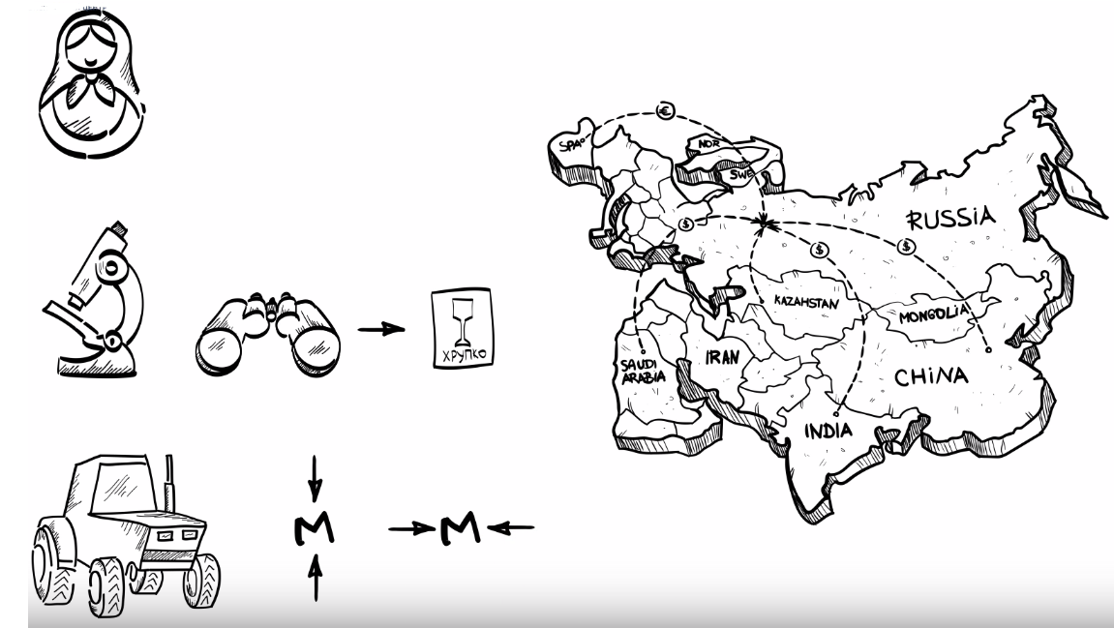
ЧТО экспортировать оНЛАЙн?
Экспортировать онлайн можно все, что не запрещено законом!
Есть множество успешных российских предприятий занимающихся экспортом в различных областях, начиная от инновационных технологий, заканчивая сувенирной продукцией.

Slide 6
ФОРМАТЫ ПРОДВИЖЕНИЯ размещения российской продукции на мировых маркетплейсах
Экспортер
ЛК
РЭЦ
Аналитические инструменты
Услуга РЭЦ: Консультация по выходу на международные маркетплейсы
Аналитическое исследование
навигация по моделям размещения на основе потребностей экспортера
М1
М2
М3
Экспортер
Экспортер
РЭЦ
Экспортер
ЛК
ЛК
инфо
заявка
РЭЦ
РЭЦ
Маркетплейс
Услуга РЭЦ: Размещение на маркетплейсе
Услуга РЭЦ: Размещение на маркетплейсе
Вывод экспортера на площадку
Сервисный партнер
Оператор
Услуги оплачиваются по количеству зарегистрированных экспортеров
Услуги оплачиваются за продвижение вне зависимости от кол-ва экспортеров
Стоимость входа:
Стоимость входа:
Стоимость входа:
регистрация аккаунта + маркетинг = от 1399$ до 6499$ на 1 экспортера
регистрация аккаунта + маркетинг = от 50 000$ до 100 000$ на 1 экспортера
минимальные платежи за регистрацию и размещение товара
Охват аудитории:
Охват аудитории:
Охват аудитории:
Alibaba.com 125M посещений / мес.
Amazon.com 2,4B посещений / мес.
Tmall.com 500M посещений / мес.
JD.com 600M посещений / мес.
WeChat более 1B пользователей
SAP Ariba 40M сделок ежегодно
Ebay.com 1,1B посещений / мес.

Slide 7
Модель 1: регистрация аккаунта на маркетплейсе без необходимости иметь местное юридическое лицо
Требования в Экспортеру:
М1
Наличие сертификации на товар*
Доставка до склада сервисного партнёра*
Подача документов на регистрацию торговой марки*
* при необходимости
Шаги:
Экспортер
Экспортер делает запрос через Личный кабинет
РЭЦ согласовывает с Экспортером критерии и направляет инфо Сервисному партнеру
Сервисный партнер связывается с Экспортером и размещает продукцию на маркетплейсе
Покупатель заходит на маркетплейс и покупает товар
Сервисный партнер обеспечивает доставку товара Покупателю
ЛК
Услуги Сервисного партнера:
РЭЦ
Услуга РЭЦ: Размещение на маркетплейсе
Регистрация аккаунта на маркетплейсе для экспортёра, либо размещение товара через уже имеющийся аккаунт
Помощь в сертификации
Приёмка товара на свой склад, организация доставки до покупателя
Маркетинговое продвижение на маркетплейсе
Сервисный партнер
Охват аудитории:
Маркетплейс
Alibaba.com 125M посещений / мес.
Amazon.com 2,4B посещений / мес.
Стоимость входа:
Покупатель
регистрация аккаунта + маркетинг = от 1399$ до 6499$ на 1 экспортера
Простота для экспортера
Наличие сервисных партнеров
Простая структура финансирования
Широкий охват
Небольшие вложения

Slide 8
Модель 2: вывод на маркетплейс через оператора при необходимости иметь местное юридическое лицо
Требования в Экспортеру:
М2
Обязательная сертификация товара
Обязательная подача документов на регистрацию торговой марки
Доставка до склада сервисного партнёра на территории иностранного государства
Шаги:
Экспортер
Экспортер делает запрос через Личный кабинет
РЭЦ согласовывает с Экспортером критерии и направляет инфо Сервисному партнеру
Сервисный партнер связывается с Экспортером и размещает продукцию на нескольких маркетплейсах
Покупатель заходит на маркетплейсы и покупает товар
Сервисный партнер обеспечивает доставку товара Покупателю
ЛК
Услуги Оператора:
РЭЦ
Организация сертификации товара
Организация процесса по регистрации торговой марки
Управление онлайн павильоном на маркетплейсе, включая маркетинговое продвижение
Доставка до конечного покупателя
Услуга РЭЦ: Размещение на маркетплейсе
Сервисный партнёр
Охват аудитории:
Маркетплейс
Маркетплейс
Маркетплейс
Tmall.com 500M посещений / мес.
JD.com 600M посещений / мес.
WeChat более 1B пользователей
Стоимость входа:
Покупатель
Предлагаем использовать одного сервисного партнёра, который выведет неограниченное количество компаний-экспортёров (необходима консолидированная оплата его услуг)
регистрация аккаунта + маркетинг = от 50 000$ до 100 000$ на 1 экспортера
Экспортеру не надо открывать местное юр. лицо
Покрытие высоких затрат на входе
Прямой доступ к огромному рынку КНР и Азии
Выход на несколько маркетплейсов сразу
Надежность

Slide 9
Модель 3: выход на маркетплейс напрямую без посредников
Требования в Экспортеру:
Шаги:
Наличие сертификации на товар*
Доставка товара до склада маркетплейса*
* при необходимости
М3
РЭЦ выстраивает взаимодействие с маркетплейсом и проводит совместные обучения для Экспортеров по выходу на площадку
Экспортер проходит обучение и делает запрос непосредственно в маркетплейс
Маркетплейс размещает товар на площадке
Покупатель заходит на маркетплейс и покупает товар
Маркетплейс обеспечивает доставку товара Покупателю
РЭЦ
Экспортер
инфо
заявка
Услуги Оператора (маркетплейса):
Маркетплейс
Приёмка товара на свой склад*
Размещение товара на онлайн павильоне с российскими товарами
Доставка до конечного покупателя
* при необходимости
Покупатель
Охват аудитории:
SAP Ariba 40M сделок ежегодно
Ebay.com 1,1B посещений / мес.
Простота для экспортера
Наличие примера (уже запущен совместный акселератор с Ebay в Ярославской области)
Низкие затраты
Стоимость входа:
минимальные платежи за регистрацию и размещение товара
Реализация программ обучения запланирована со следующими маркетплейсами:

